Slide 1
JPA
JAVA PERSISTENCE API
Ciência da Computação - Tópicos Especiais em Programação
UNIVALI – Universidade do Vale do Itajaí

Slide 2
ANÁLISE DO PROBLEMA
A aplicação armazena dados na memória, porém ao encerrar a execução,
perdemos todos os dados.
Não é prático
Não é usual

Slide 3
PERSISTÊNCIA
A persistência é um conceito fundamental em muitas aplicações, pois permite que o programa persista os dados após ser encerrado, recuperando-os ao iniciar
novamente.

Slide 4
COMO PERSISTIR?
A forma mais comum de persistir dados é através de bancos de dados, mas não se limita somente a isso. Podemos persistir inclusive por arquivos XML, arquivos de texto, etc.

Slide 5
MÉTODO TRADICIONAL
Já implementamos persistência durante o curso, porém feita na mão, criando
scripts SQL em Strings para cada combinação de entidade e operação (CRUD).
Exemplo:
Método inserirUsuario();
Método atualizarUsuario();
Método deletarEmpresa();
Implementação para um SGBD em específico
Implementação extensiva
Uso de outra linguagem para manipular o banco de dados
Perda de foco no objetivo principal da aplicação

Slide 6
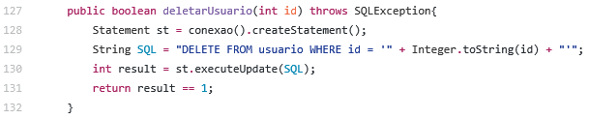
MÉTODO TRADICIONAL

Slide 7
JAVA PERSISTENCE API
A Java Persistence API (JPA) é uma camada de abstração para persistência de
dados, onde utilizamos anotações para realizar o mapeamento ORM e métodos
abstraídos para manipular o banco de dados.
Abstração em relação ao SGBD a ser utilizado
Utiliza apenas Java
Foco no objetivo principal da aplicação
Facilidade para aplicar

Slide 8
JAVA PERSISTENCE API
Com a JPA os objetos continuam sendo POJO (Plain Old Java Objects), isto é,
não é necessário nada especial para tornar os objetos persistentes, apenas as
anotações de mapeamento objeto relacional.

Slide 9
MAPEAMENTO OBJETO RELACIONAL
O mapeamento objeto relacional (ORM) é uma técnica de conversão de dados
entre um banco de dados relacional e uma linguagem de programação
orientada a objetos.
Orientação a Objetos | Relacional
Classe | Entidade
Objeto | Linha
Propriedade | Coluna
Associação | Foreign Key (FK)

Slide 10
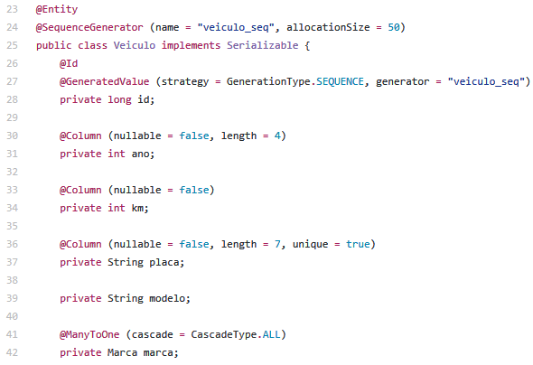
MAPEAMENTO COM JPA

Slide 11
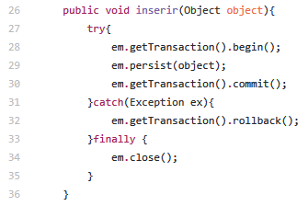
MÉTODOS ABSTRAÍDOS DA JPA

Slide 12
IMPLEMENTAÇÕES DA JPA
A JPA especifica uma API de interface comum para Frameworks de persistência
de dados, portanto necessita de uma implementação. Alguns exemplos de
implementações são:
Hibernate
EclipseLink
TopLink
DataNucleus
OpenJPA
ObjectDB
Ebean

Slide 13
PRÁTICA…

Slide 14
FIM
Código fonte do projeto desenvolvido e apresentação no seguinte repositório:
https://github.com/DeehSlash/apresentacao-jpa
Endereço encurtado:
http://bit.ly/apresentacao-jpa

